Slide 1
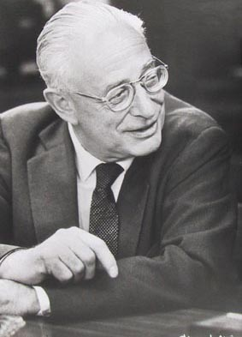
マイケル・バリントの説く
実地医療と患者力
マイケル・バリントのユニークな言葉
喜山整形ハーブクリニック
喜山 克彦
Michael Balint （1896～1970）

Slide 2
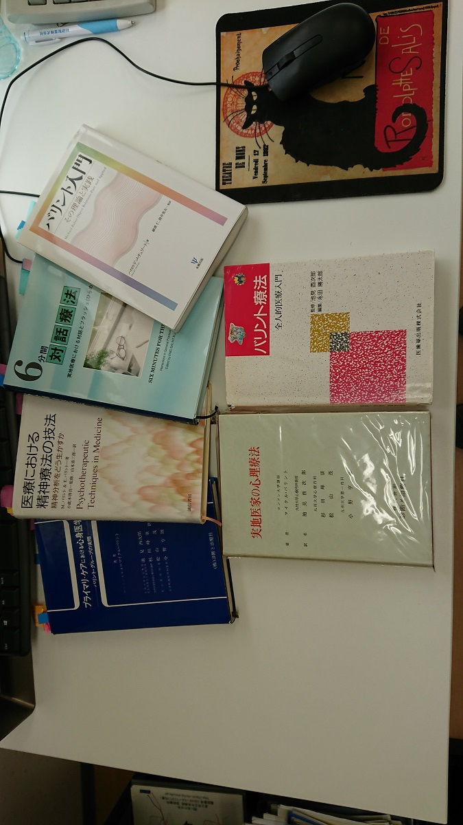

Slide 3
バリント療法
実地医療： 全人的医療
実地医家： 新たな誇りと使命
ロゴセラピーを生きる

Slide 4
〝 全人的医療 〟の目的
whole-person medicine
患者の自己理解を援助し、
患者自身に、問題の解決方法を見いださせる

Slide 5
本日の内容
1， 患者の病気：〝 自家製の病気 〟
2， 患者-医師 関係：〝 相互投資カンパニー 〟
3， 患者の自己洞察：〝 患者による診察 〟
4， 患者力を引き出す (empowerment)

Slide 6
本日の内容
1， 患者の病気：〝 自家製の病気 〟
2， 患者-医師 関係：〝 相互投資カンパニー 〟
3， 患者の自己洞察：〝 患者による診察 〟
4， 患者力を引き出す (empowerment)

Slide 7
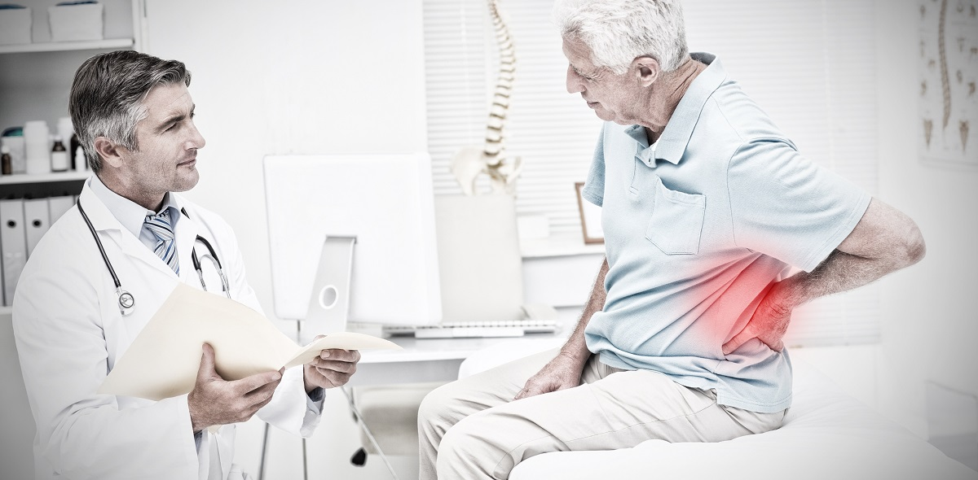
2つの病気
医家製の病気
iatrogenous illness
自家製の病気
autogenous illness
科学的問題
専門職的設定
奇異な感覚
恐怖
疑惑
苦痛
未知の重要人物
未知の重要人物

Slide 8
目的交差状態
at cross-purpose
〝 自家製の病気 〟で主導
未知の重要人物
未知の重要人物

Slide 9
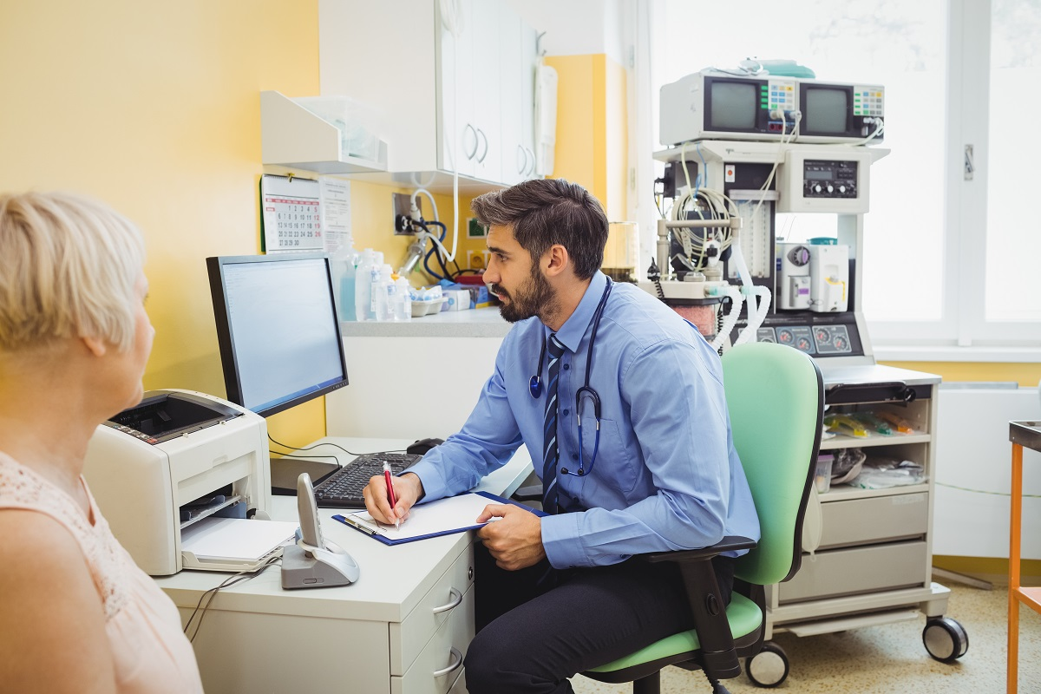
目的交差状態
at cross-purpose
〝 医家製の病気 〟で主導
夢幻様の特性
dream-like quality
未知の重要人物
未知の重要人物

Slide 10
実地医家と患者
適合
matching
医家製の病気autogenous illness
自家製の病気
iatrogenous illness

Slide 11
本日の内容
1， 患者の病気：〝 自家製の病気 〟
2， 患者-医師 関係：〝 相互投資カンパニー 〟
3， 患者の自己洞察：〝 患者による診察 〟
4， 患者力を引き出す (empowerment)

Slide 12
実地医家と専門医
実地医家
専門医
責任をとる医療の中心
自家製と医家製の病気（適合）
全人的医療（総合診療）
人 担当
科学的追求の徹底は放棄
優れたアシスタント
医家製の病気
専門医療
臓器 担当
科学的追求の徹底が使命

Slide 13
個人的にも親密
実地医家
専門医
専門医の性格
診療スタイルの把握

Slide 14
相互投資カンパニー
Mutual Investment Company
独特の心理的雰囲気
当クリニックの医師
患者である皆さん
地域の生活者
古くからの知人
地域の生活者
古くからの知人
交流

Slide 15
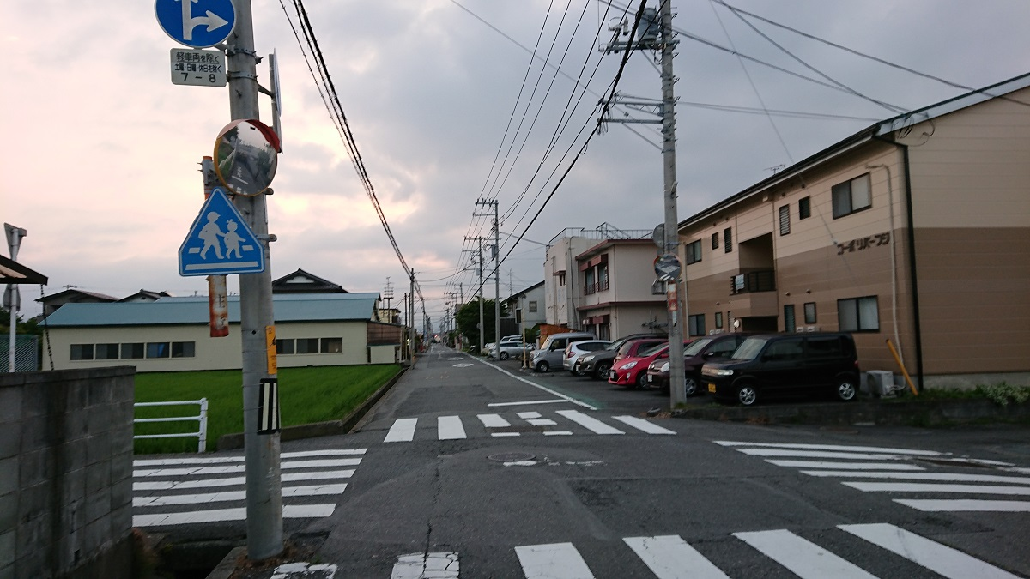
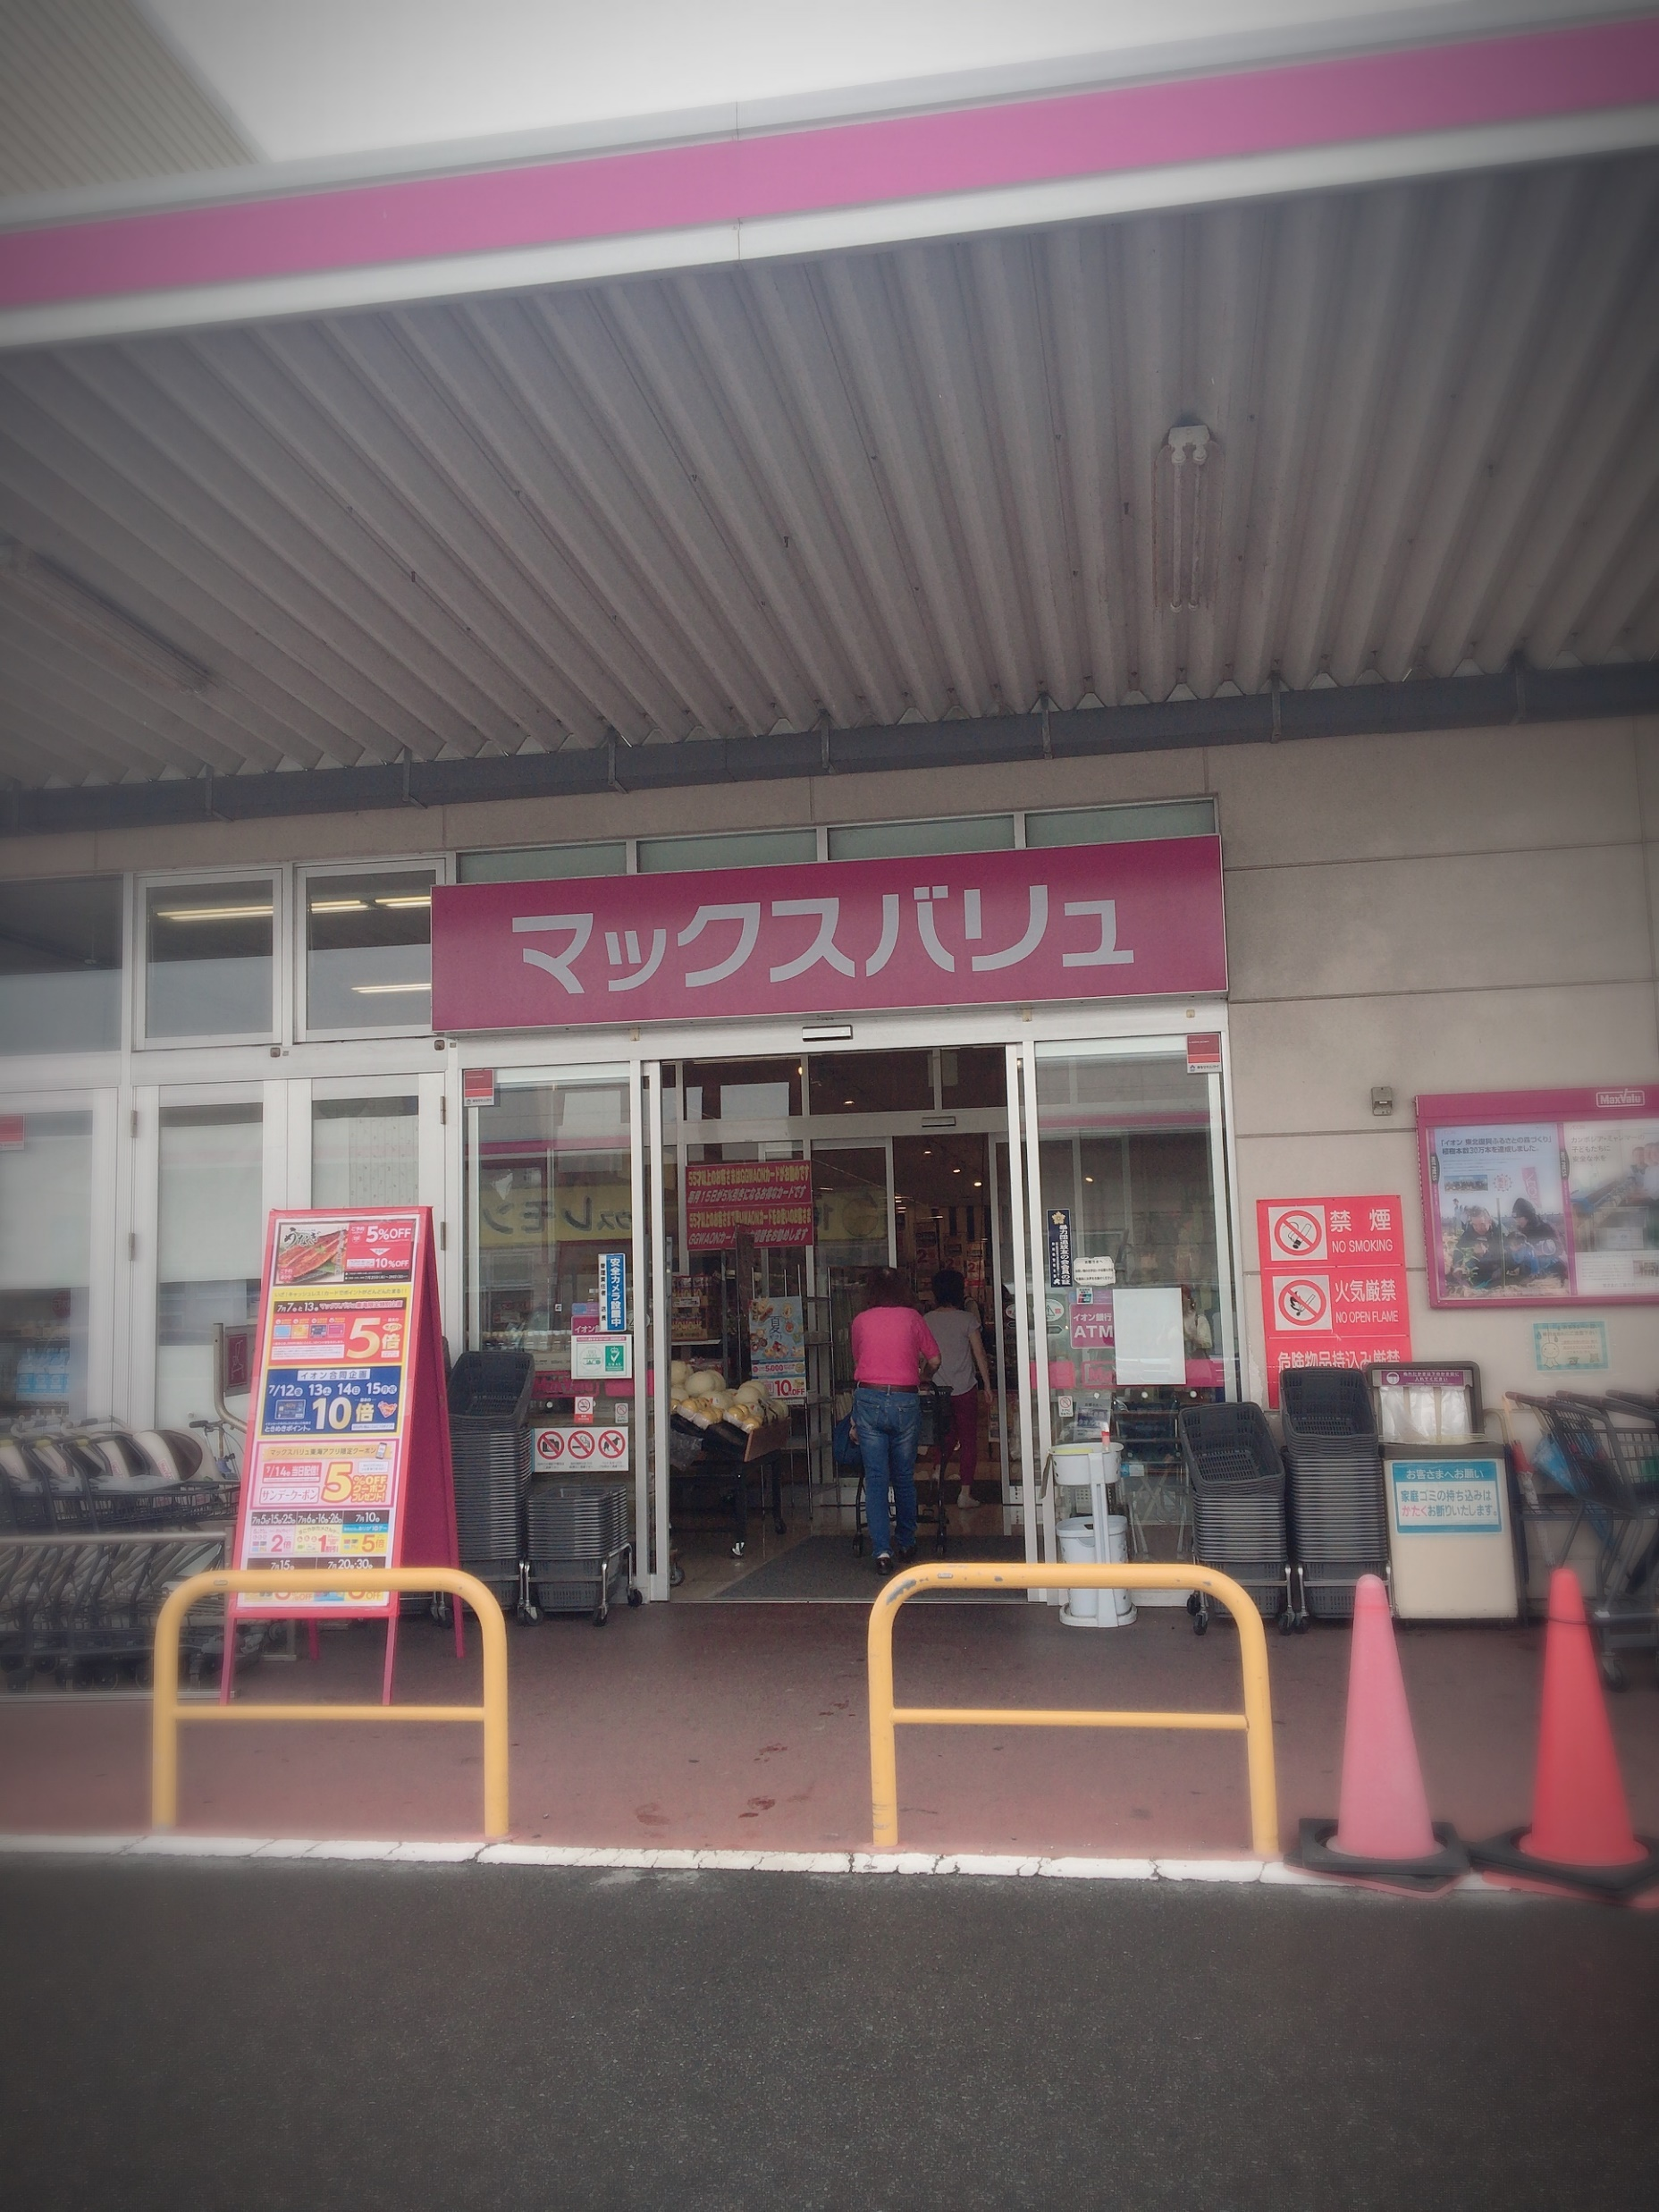
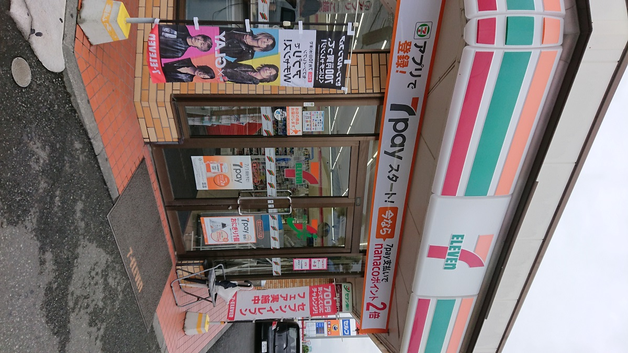
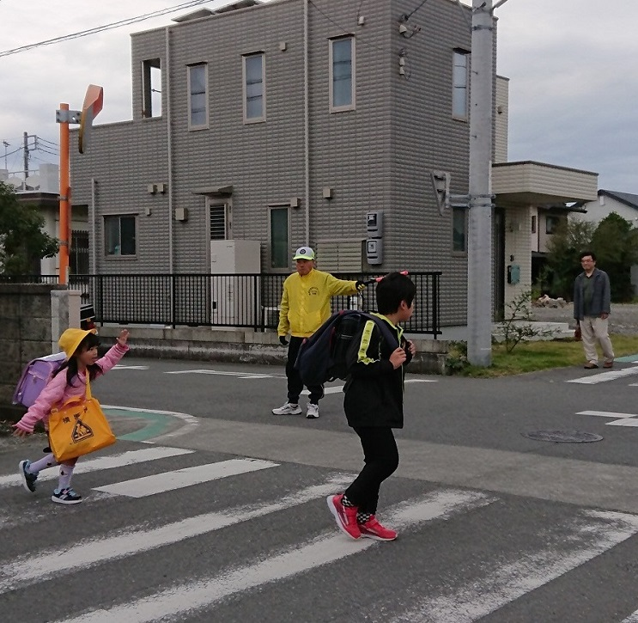
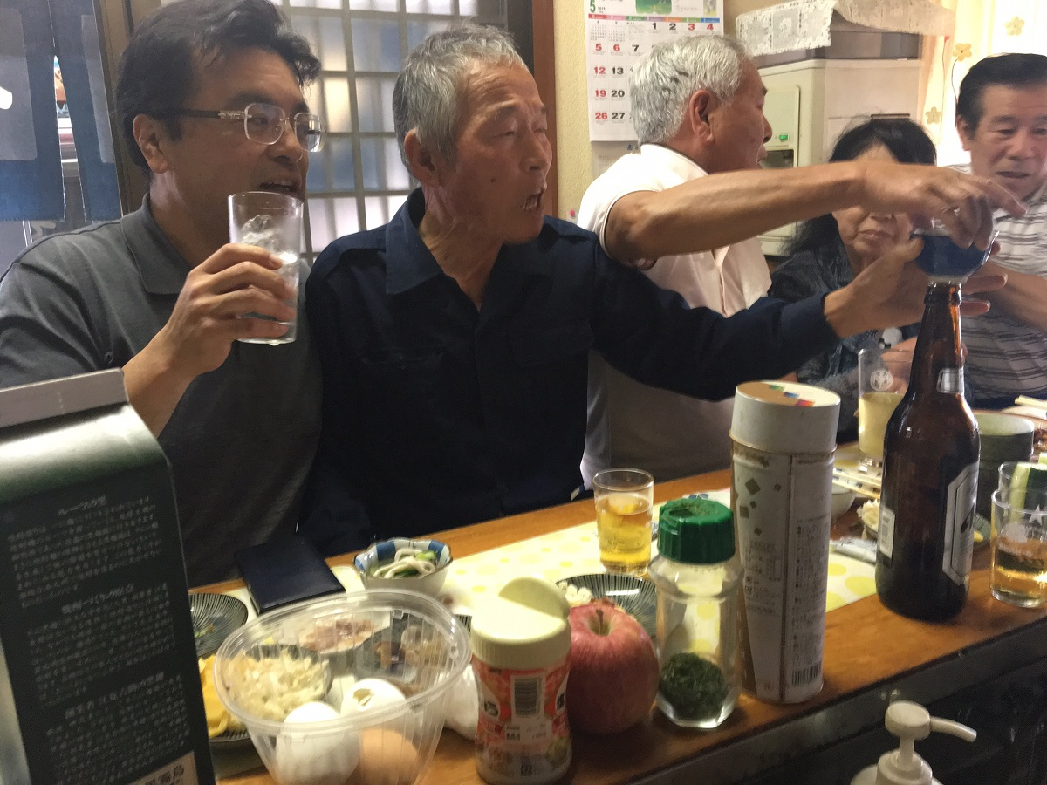

Slide 16
相互投資カンパニー
Mutual Investment Company
投資
交流
身体・心理・社会・実存的状況の開示
実地医家
患者
長期・持続的

Slide 17
身体的情報
骨折した

Slide 18
What matters to you?
あなたにとって何が重要ですか？

Slide 19
実地医家
心理的状況
不安・焦り
本人の性格の把握
母親の性格の把握
社会的状況
最後の大会
本人との面識
母親との面識
家族構成
学校・交友関係
実存的状況
努力が報われないかも
進路、将来の希望
投資
交流・状況の開示
資本
患者

Slide 20
相互投資カンパニー
投資
交流
全人的医療
実地医家
患者
長期・持続的

Slide 21
患者
身体的状況
骨折の治癒
コンディショニングが整った
心理的状況
元気がでた：励ましてもらった
社会的状況
大会の出場可能
医師との面識
医師の性格の把握
スタッフとの面識
スタッフの性格の把握
実存的状況
努力した事が発揮できる
投資
交流・全人的医療
実地医家
資本

Slide 22
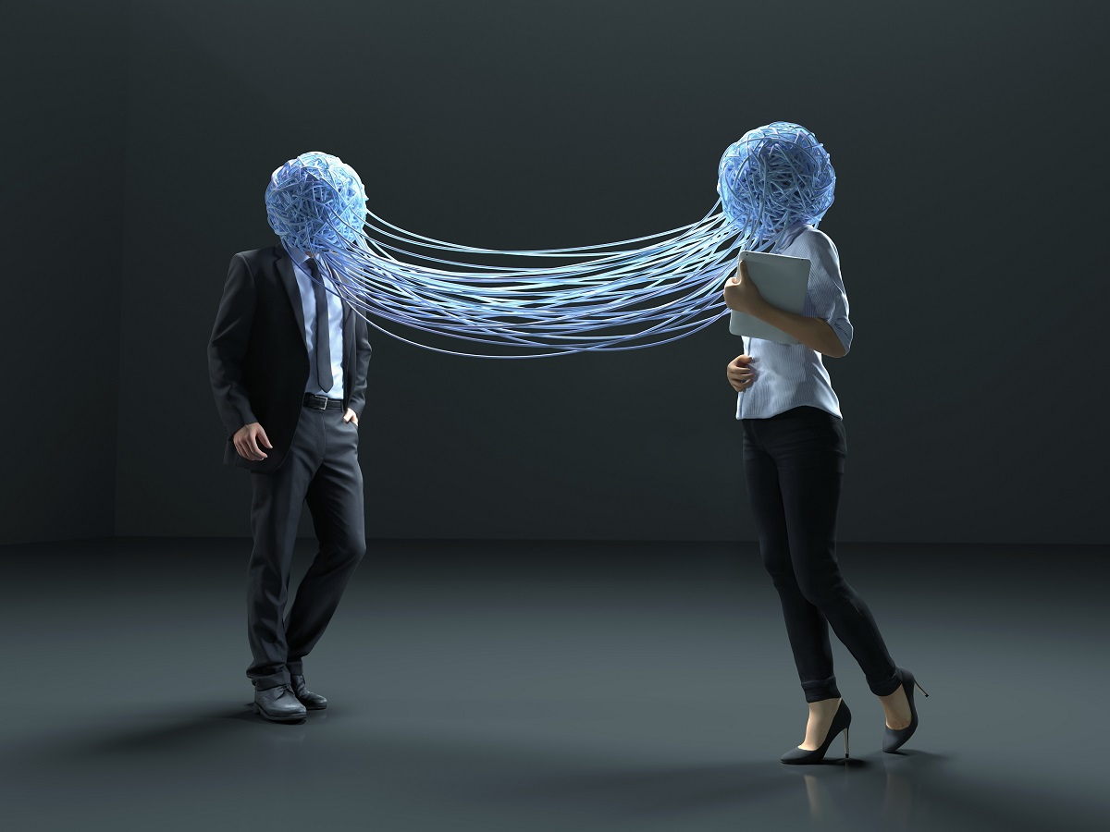
多くの糸（治療関係）

Slide 23
相互投資カンパニー
Mutual Investment Company
投資
交流・全人的医療
当クリニック
地域のみなさん
多くの資本
多くの資本
長期・持続的
交流・状況の開示
投資

Slide 24
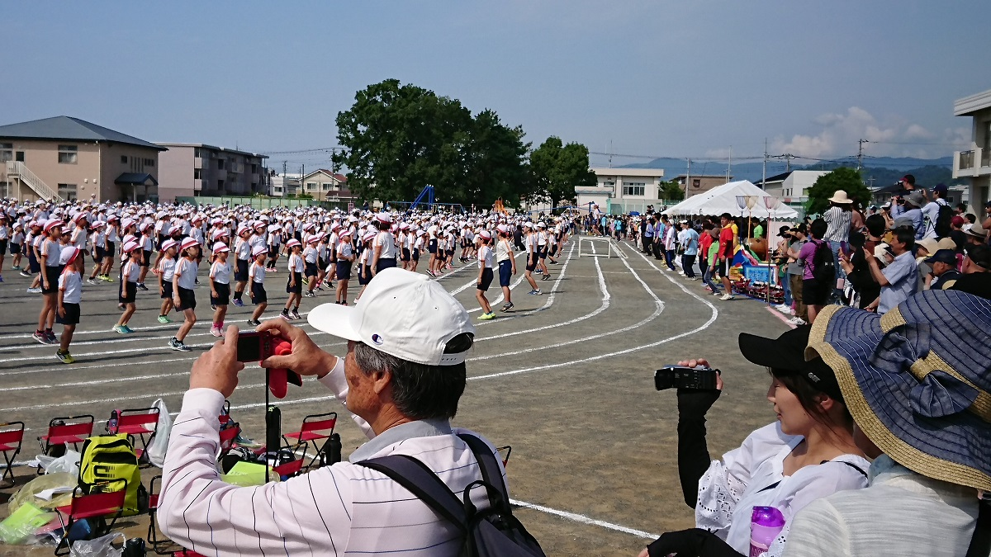
小さいころから兄妹、親子で通っていた女子中学生が
線維筋痛症に

Slide 25
実地医家
患者
身体状況
小学校低学年のころから
何度もけがをして治療
心理的状況
安心感
気軽さ
社会的状況
長兄がスポーツ外傷で
何度も治療
次兄が線維筋痛症で治療
近所で医師とよく会う
医師もスタッフも
顔なじみ
身体状況
以前より太っている
心理的状況
性格の把握
社会的状況
数年来の面識
数年来の母親の面識
母親は極度の貧血
次兄も線維筋痛症
起立性調節障害
学校の所在
同級生達との面識
先生方との面識
投資
交流・全人的医療
多くの資本
多くの資本
治療
互いの資本の利用
交流・状況の開示
投資

Slide 26
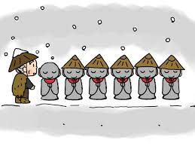
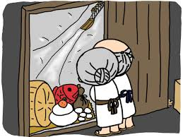
相互投資カンパニー
患者にはたくさん与える力がある

Slide 27
相互投資カンパニー
Mutual Investment Company
投資
実地医家
患者
人として
信頼・支持
おもいやり
多くの資本
多くの資本
投資

Slide 28
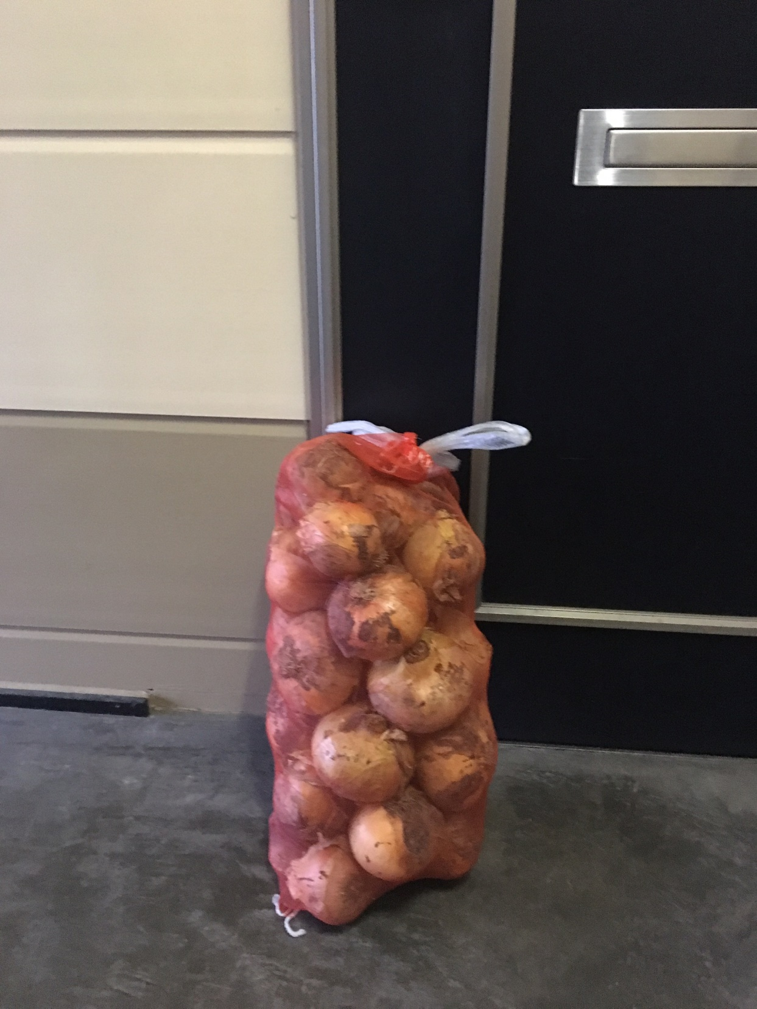

Slide 29
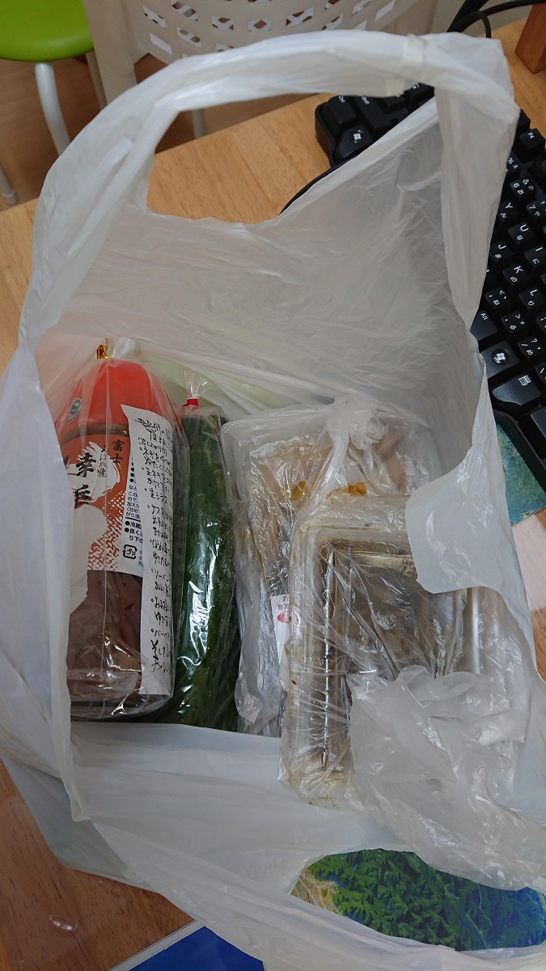

Slide 30
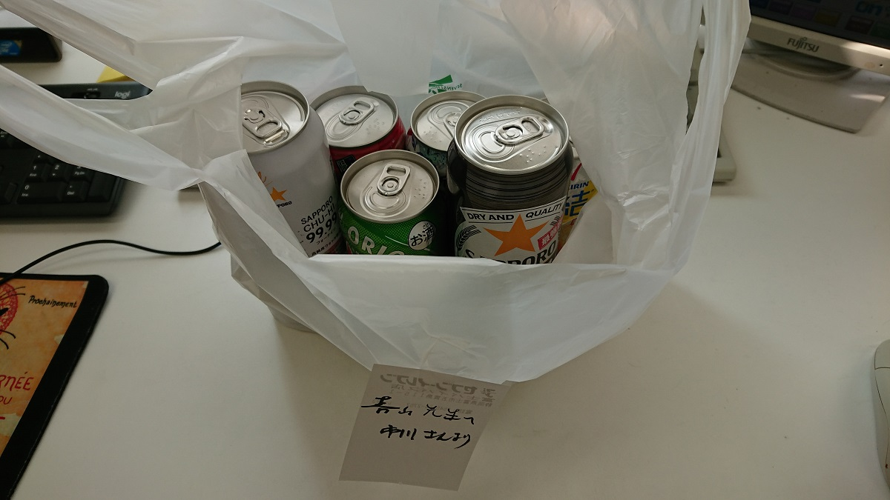

Slide 31
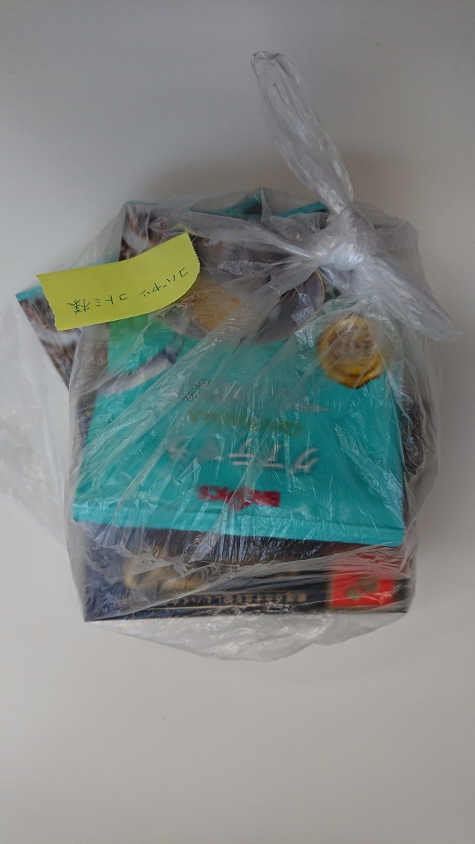
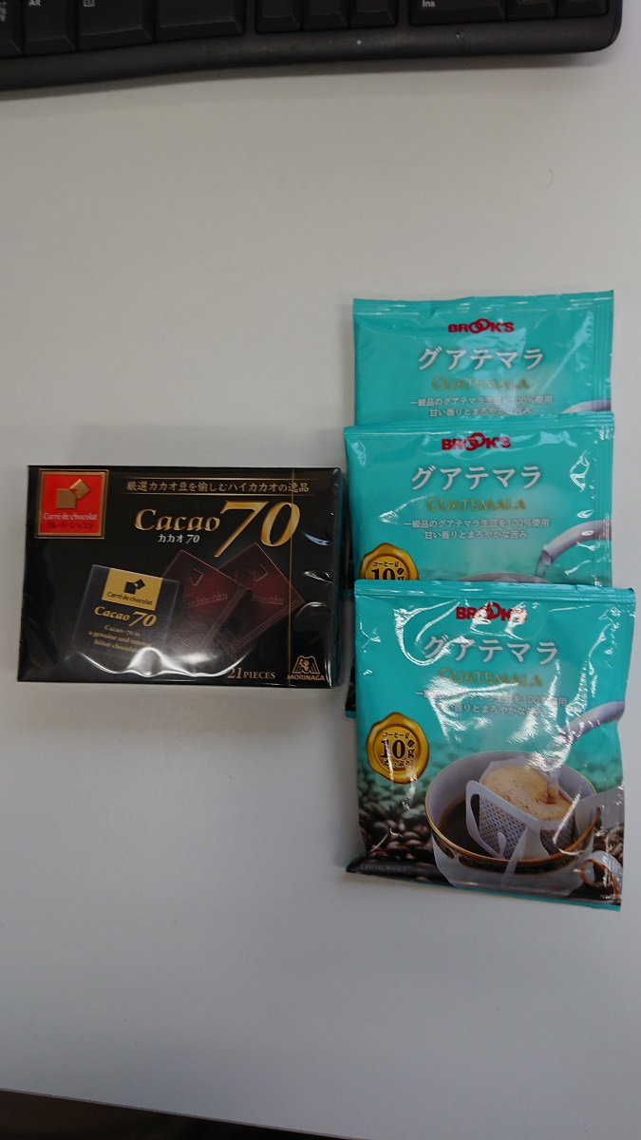

Slide 32
患者との交流
ロゴセラピーを生きさせてくれる

Slide 33
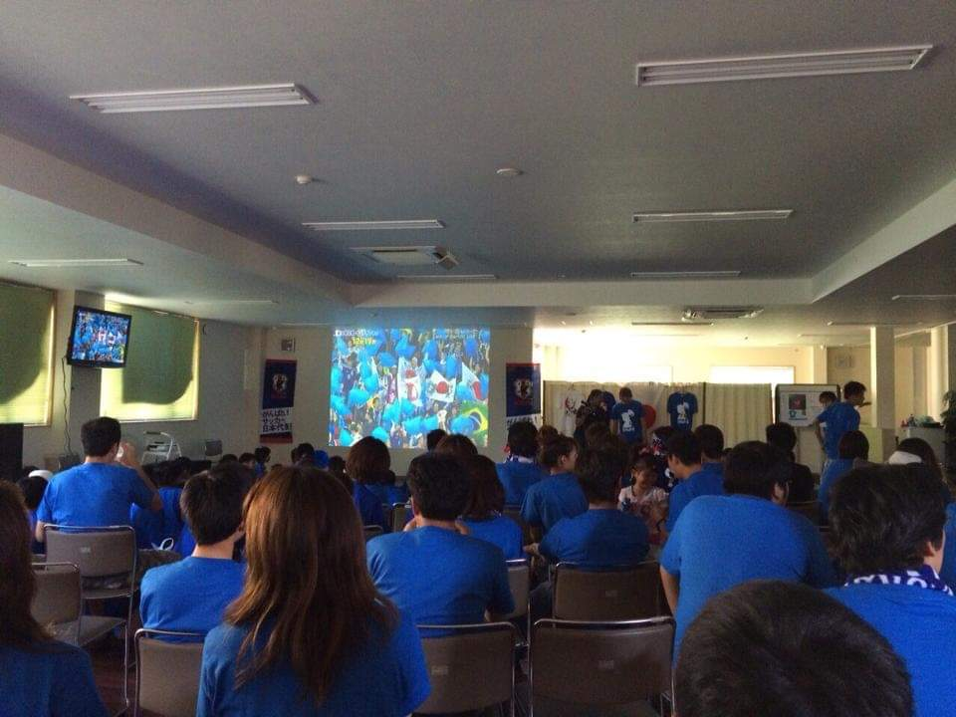
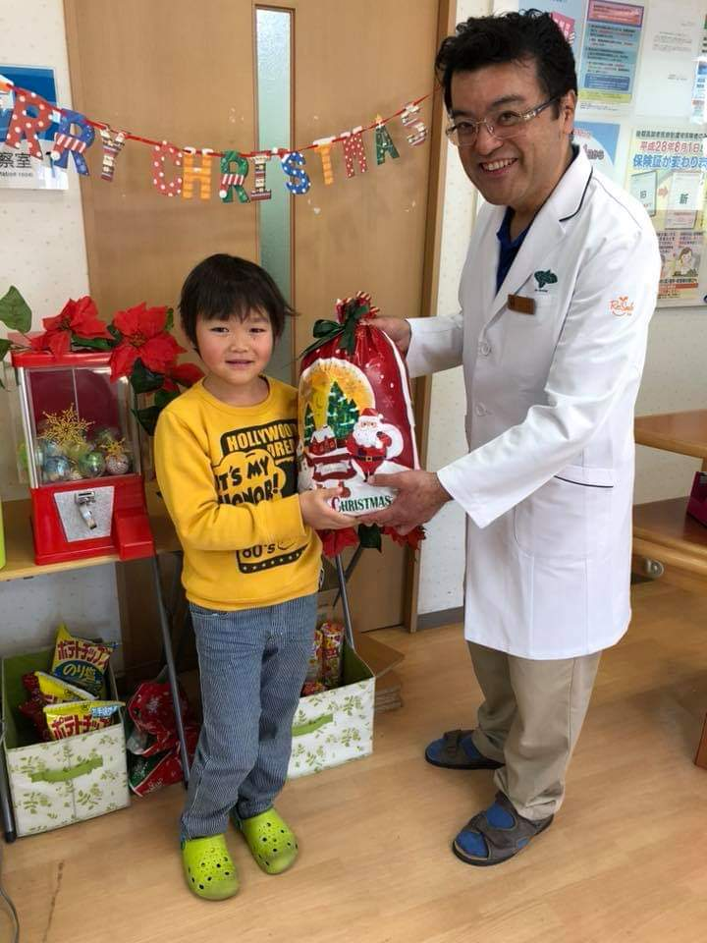
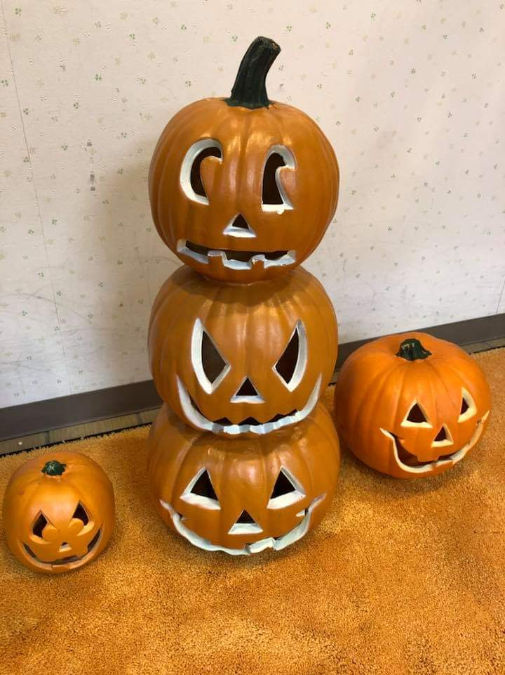
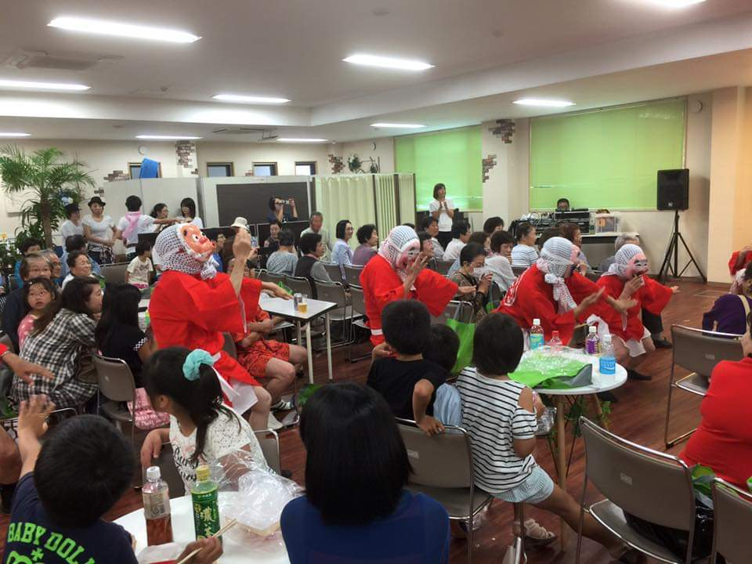
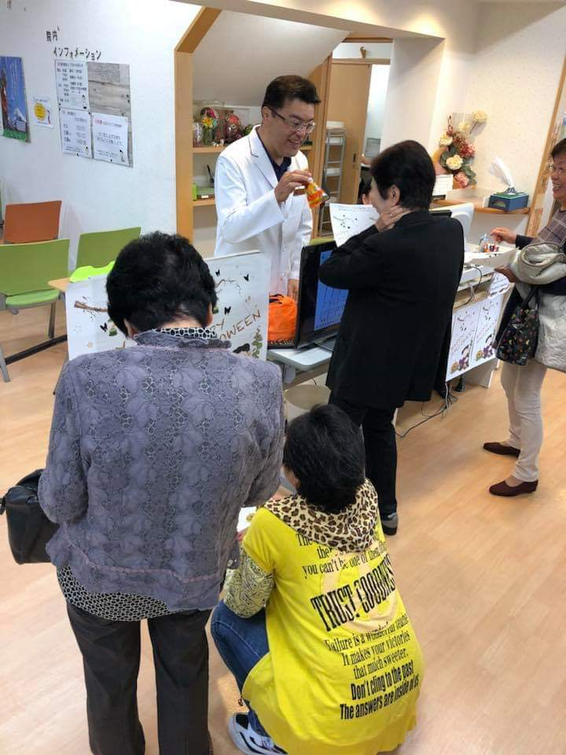

Slide 34
本日の内容
1， 患者の病気：〝 自家製の病気 〟
2， 患者-医師 関係：〝 相互投資カンパニー 〟
3， 患者の自己洞察：〝 患者による診察 〟
4， 患者力を引き出す (empowerment)

Slide 35
患者による診察
examination by patient
医師による診察
患者による診察

Slide 36
SOC ：人生への取り組み姿勢
患者による診察
comprehensibility（理解可能性、分かる）
患者による治療
manageability（管理可能性、できる）
meaningfulness（有意味性、意味がある）

Slide 37
患者による診察
分かる
〝 医家製の病気 〟と〝 自家製の病気 〟の理解
身体・心理・社会・実存的問題の理解
創造価値、体験価値、態度価値の理解

Slide 38
患者による治療
できる
〝 2つの病気 〟の専門家を使い分ける
〝 相互投資会社 〟に投資する
健康知識を増やし、自分自身で解決する
意味がある
創造価値、体験価値、態度価値を実践

Slide 39
総合病院の糖尿病専門医の態度が気に入らない
目的交差状態 (at cross-purpose)
わかる（comrehensibility）の欠如
できる（manageability）の欠如

Slide 40
〝 全人的医療 〟の目的
患者の自己理解を援助
患者自身に、問題の解決方法を見いださせる

Slide 41
待合室
ピアサポート
学び
くつろぎ

Slide 42
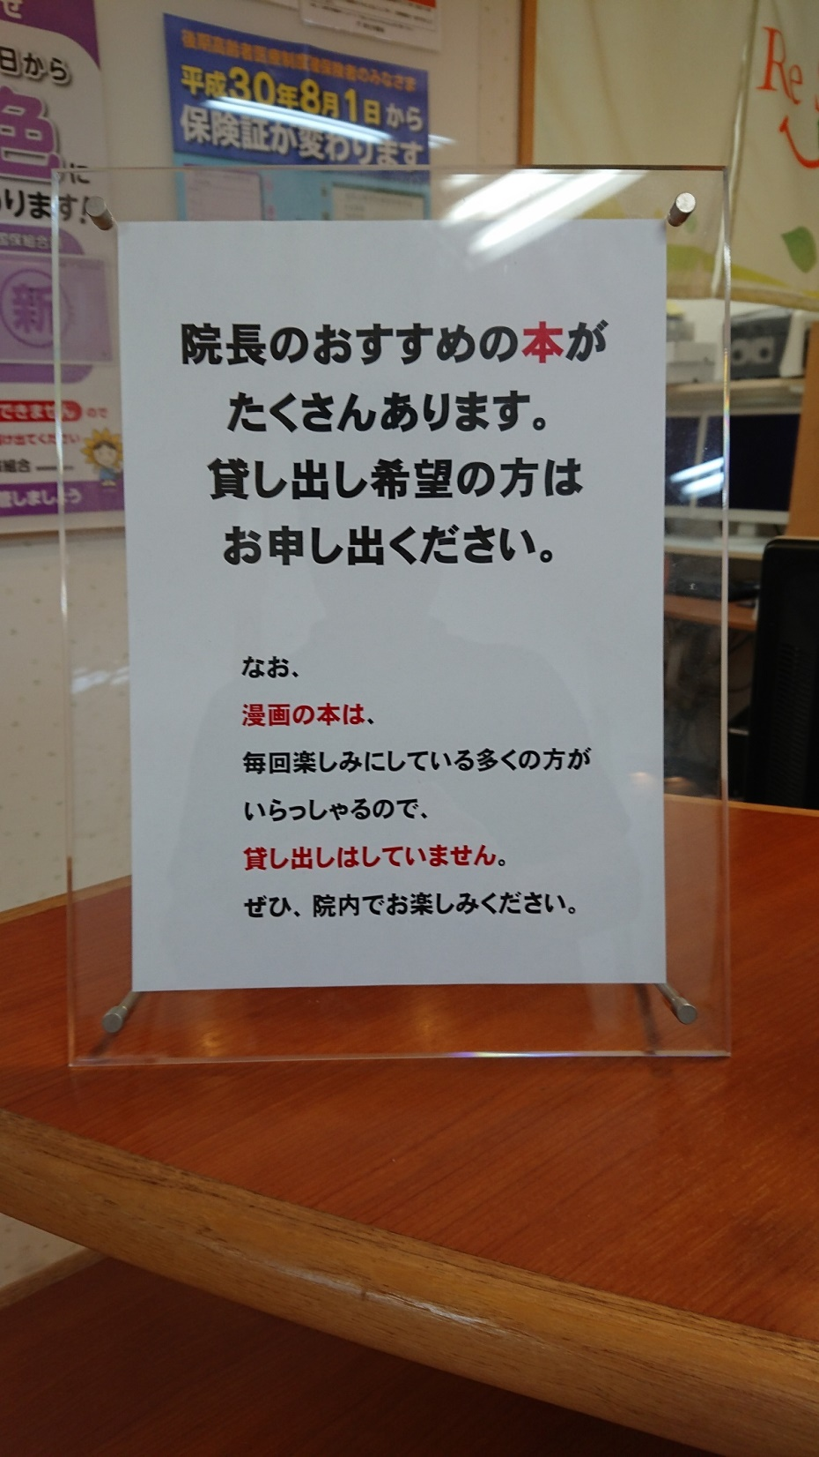
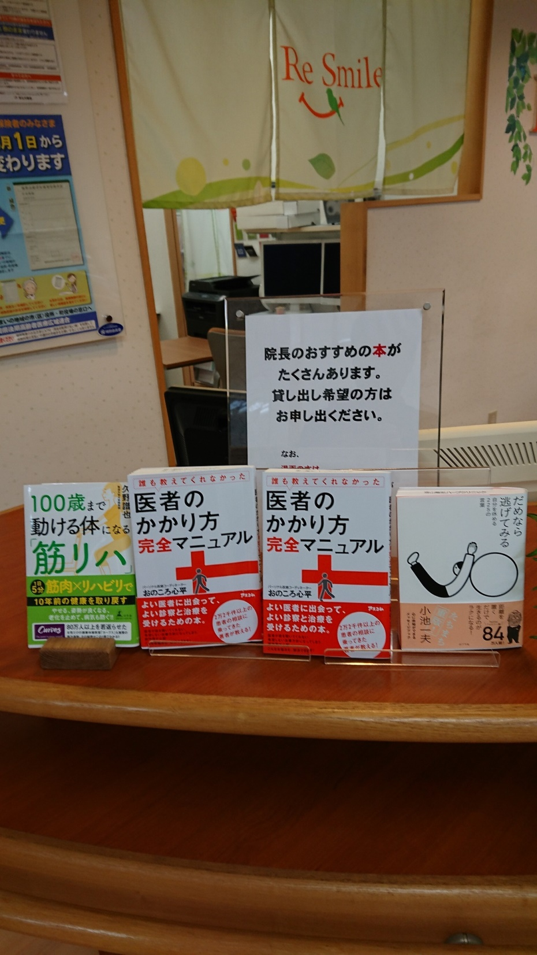
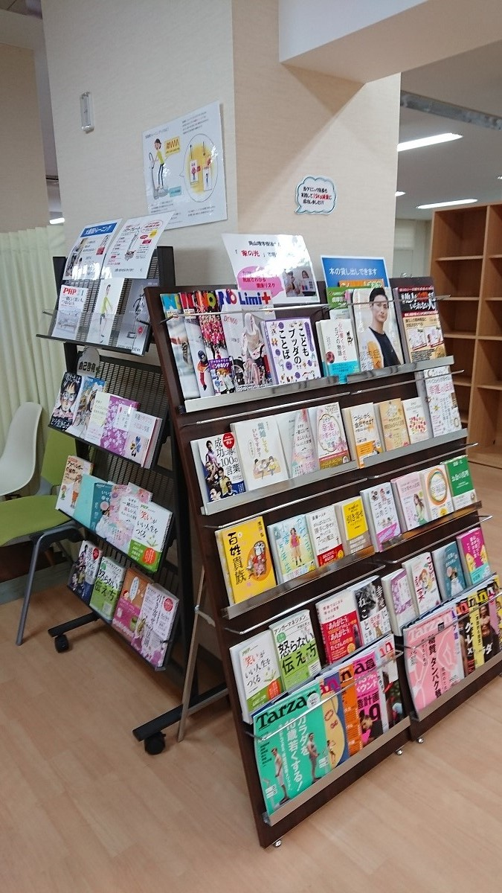

Slide 43
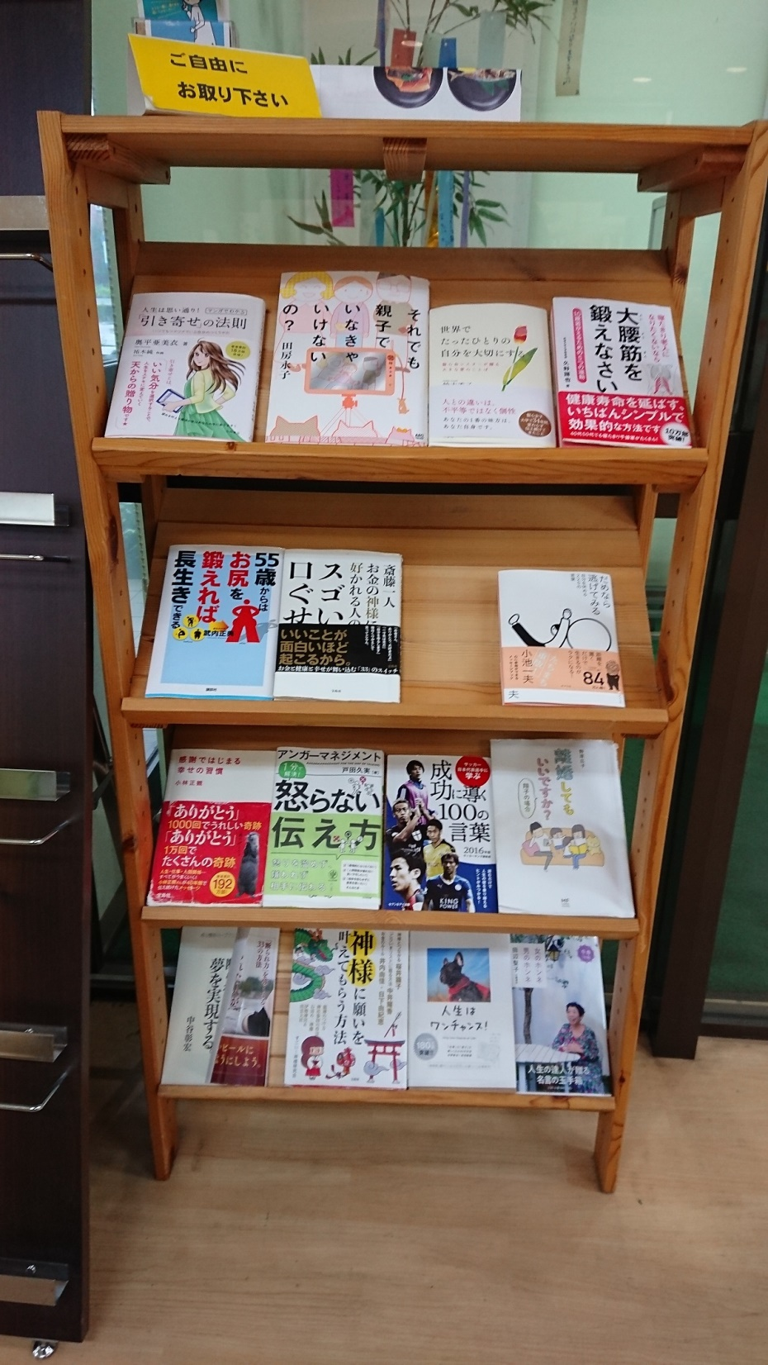
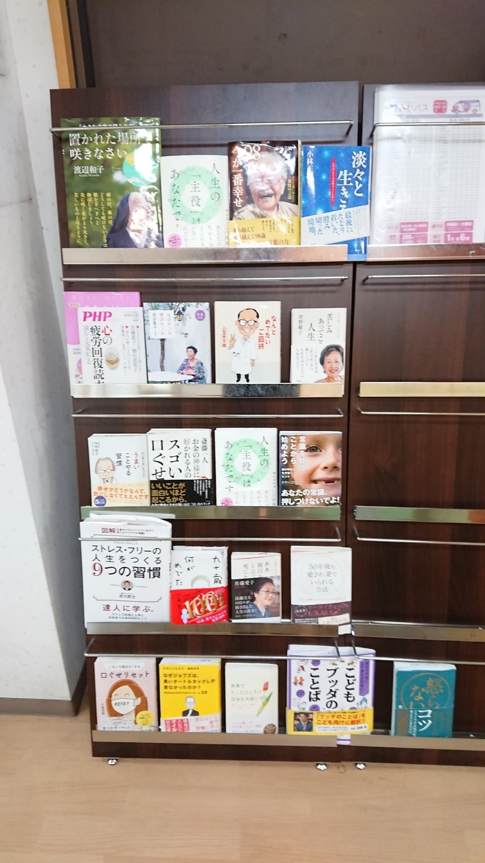
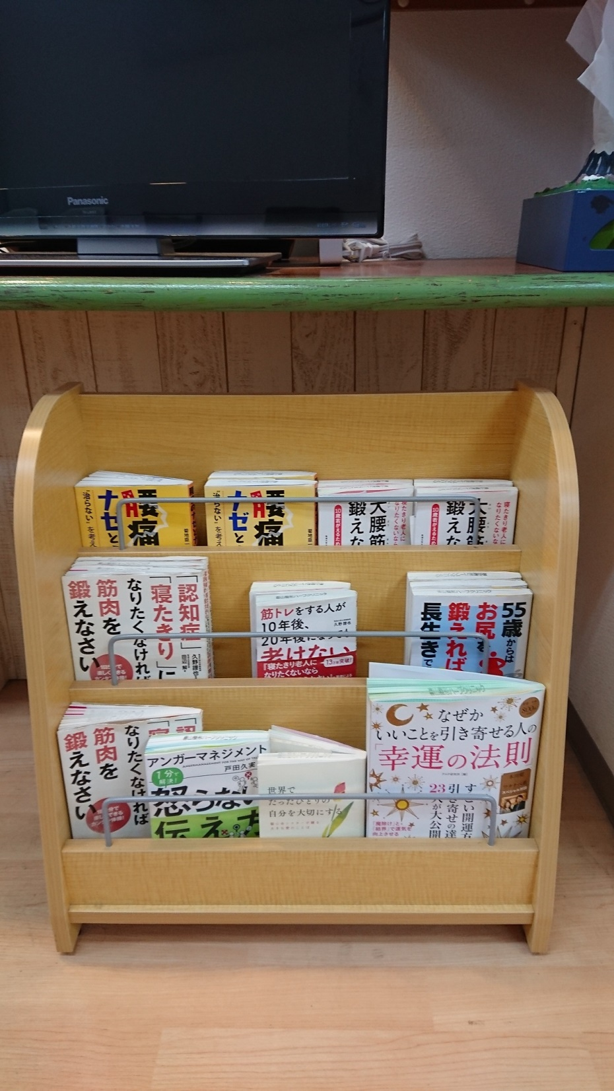

Slide 44
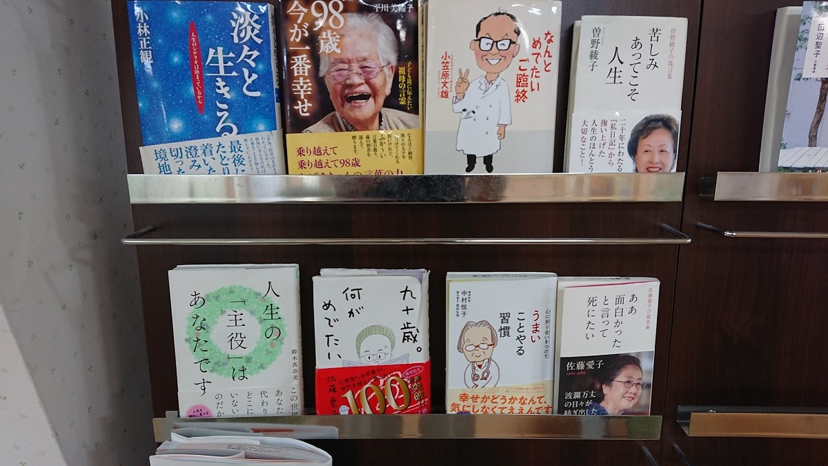

Slide 45
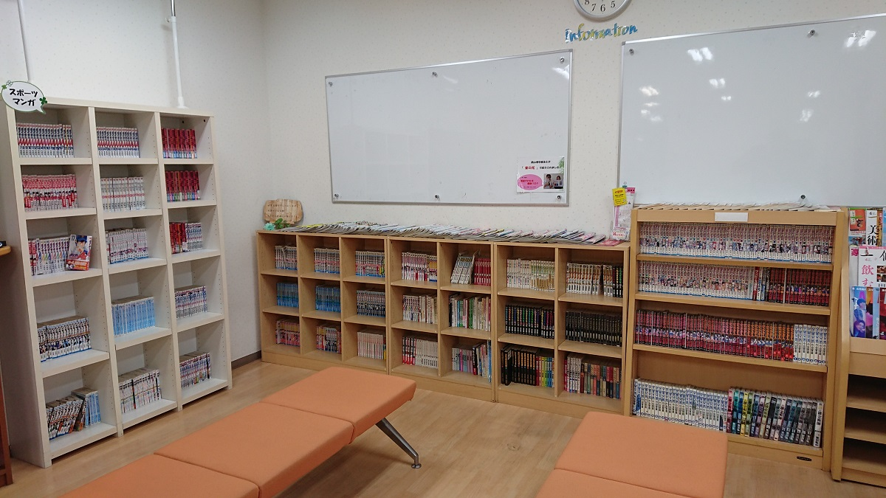

Slide 46
診察室
相談
学び
くつろぎ

Slide 47
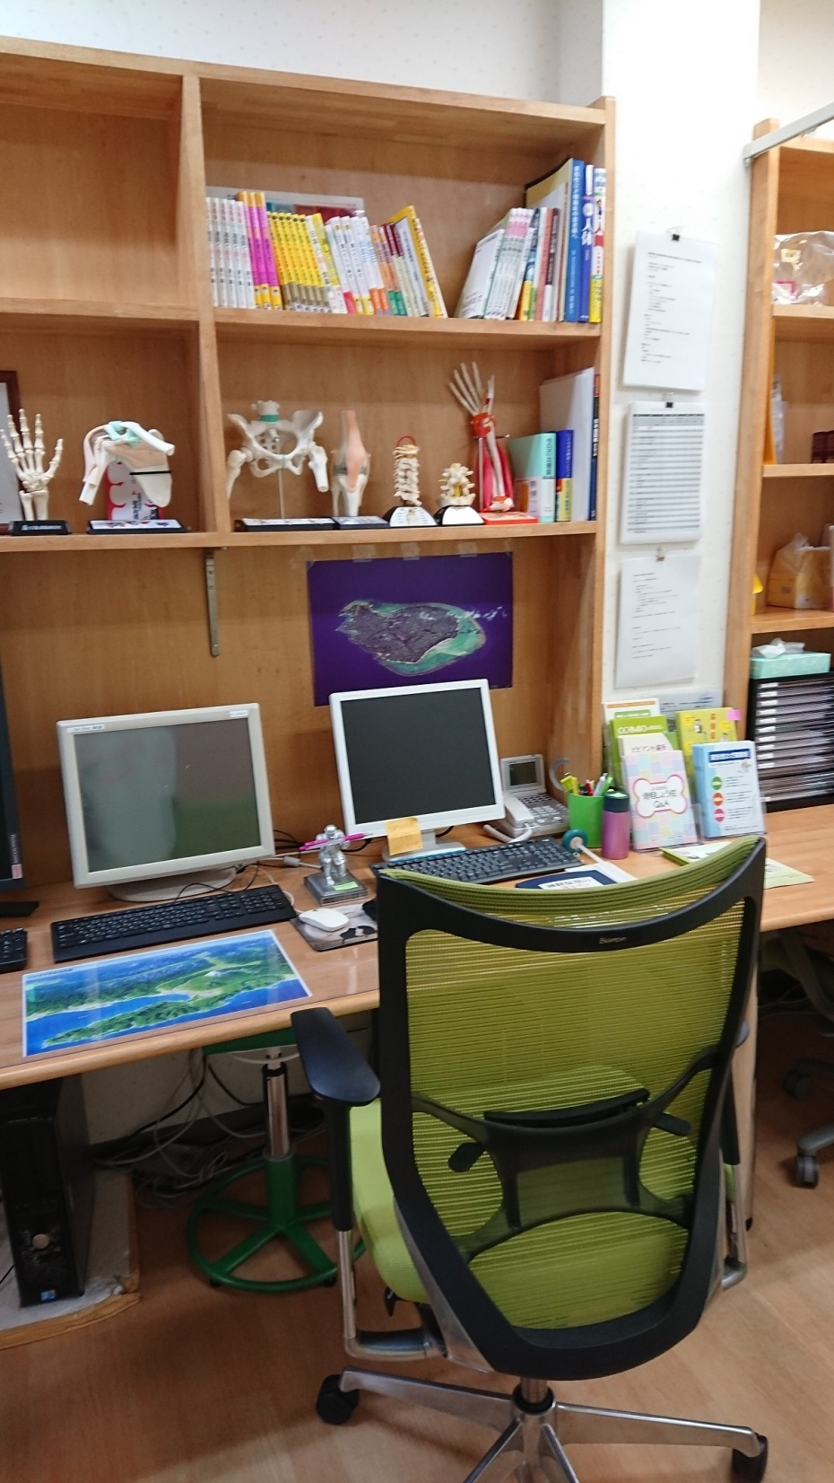
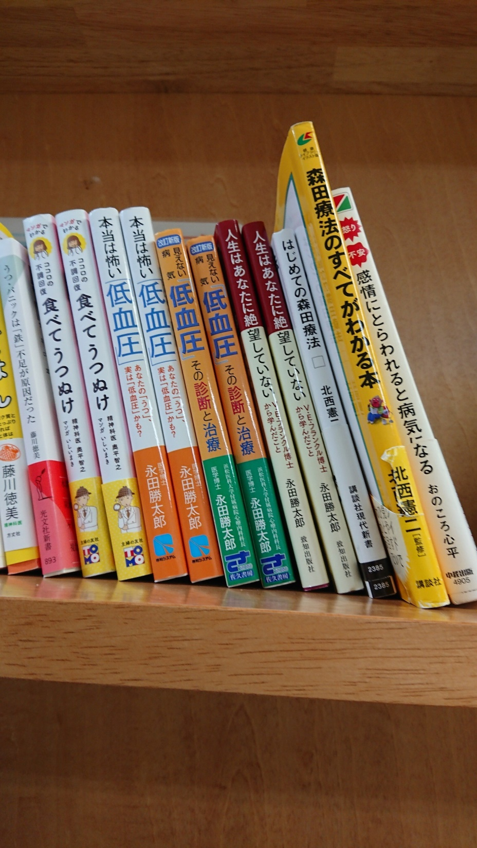
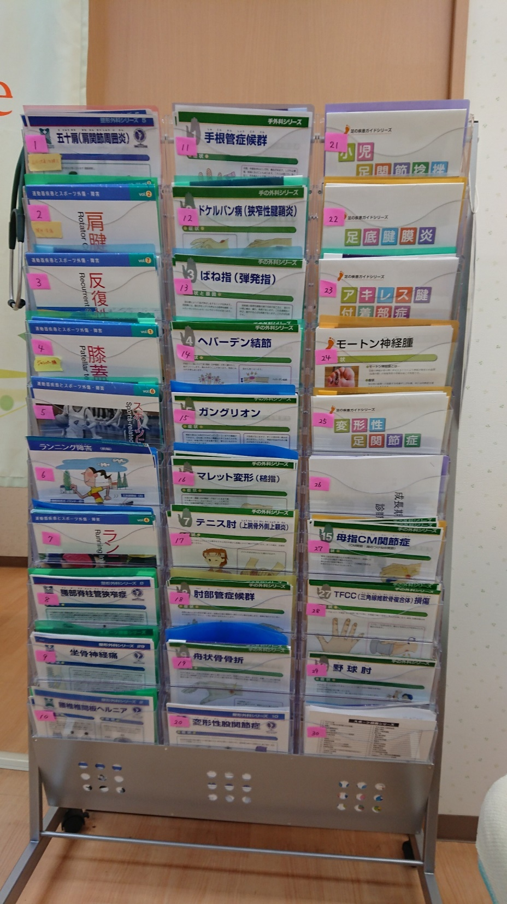
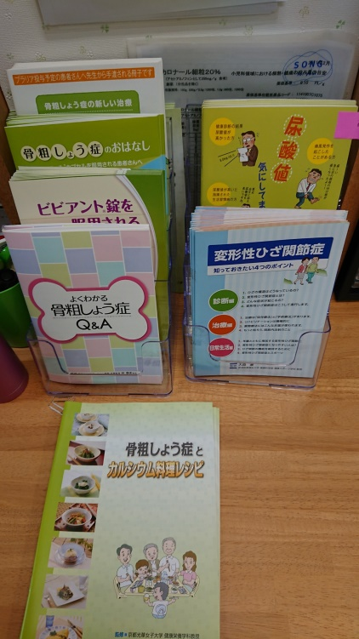

Slide 48
本日の内容
1， 患者の病気：〝 自家製の病気 〟
2， 患者-医師 関係：〝 相互投資カンパニー 〟
3， 患者の自己洞察：〝 患者による診察 〟
4， 患者力を引き出す (empowerment)

Slide 49
患者力を引き出す
empowerment
１，医家製の病気と自家製の病気を理解し、
目的交差状態を作らない。
２，実地医家との相互投資会社を発展させる。
３，患者による診察と治療を行う。

Slide 50
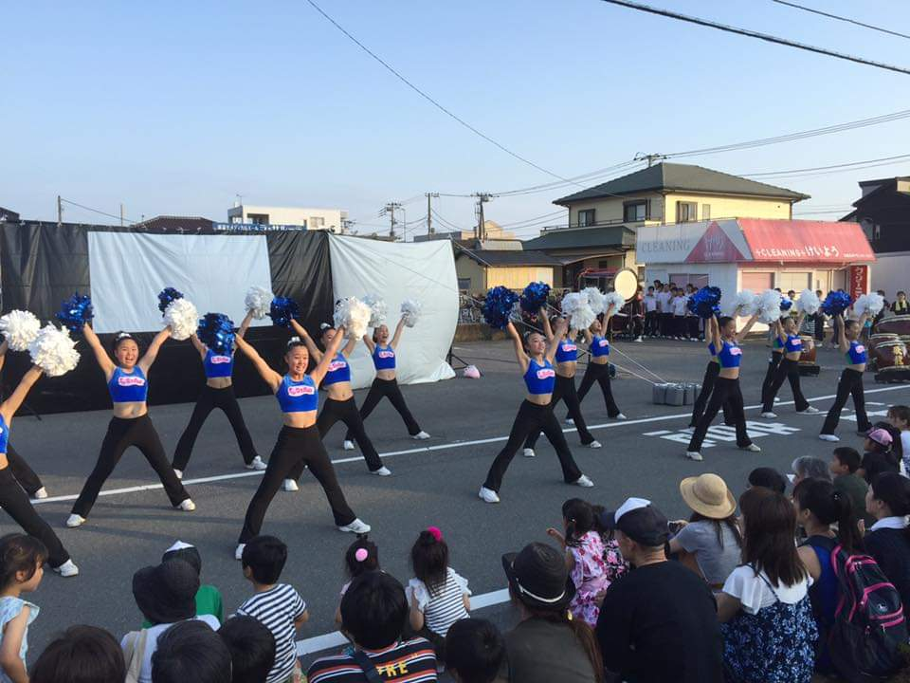
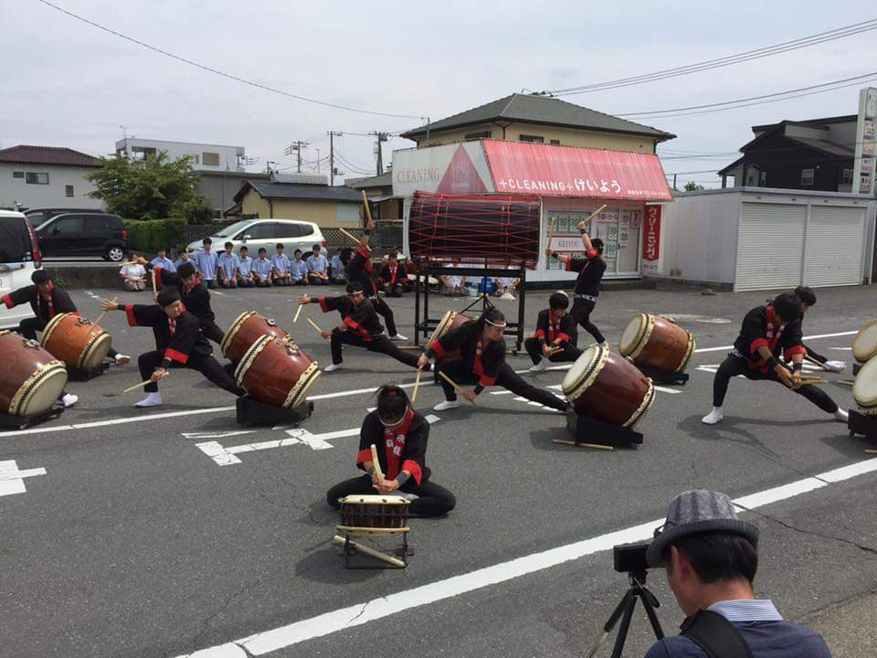
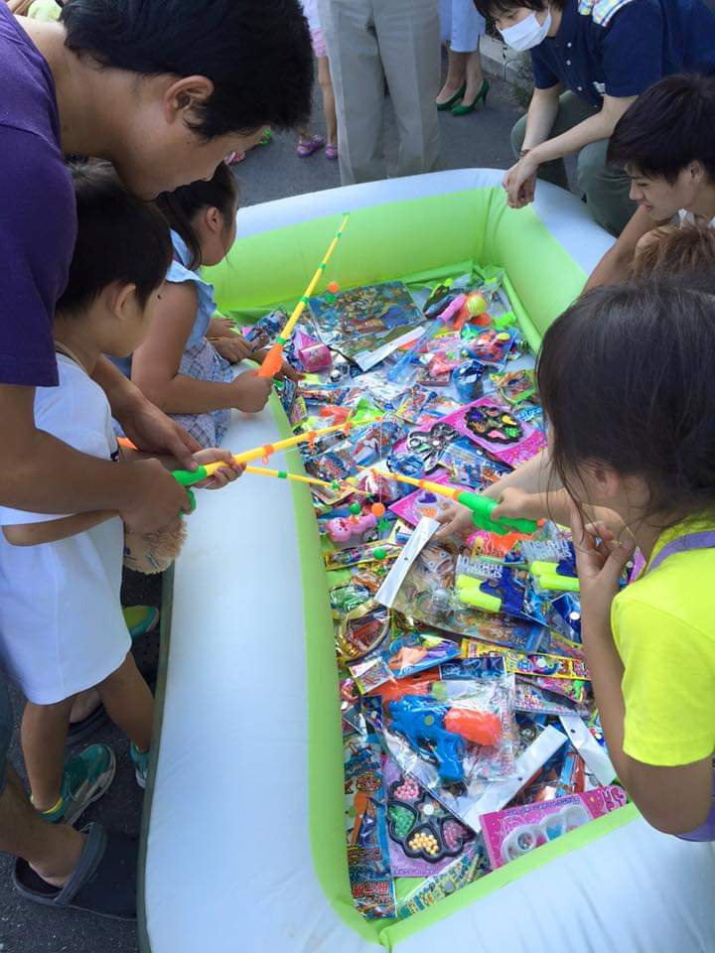
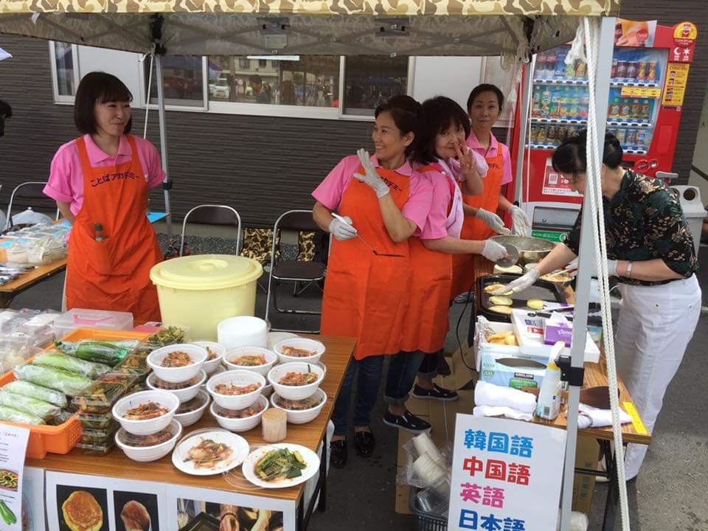
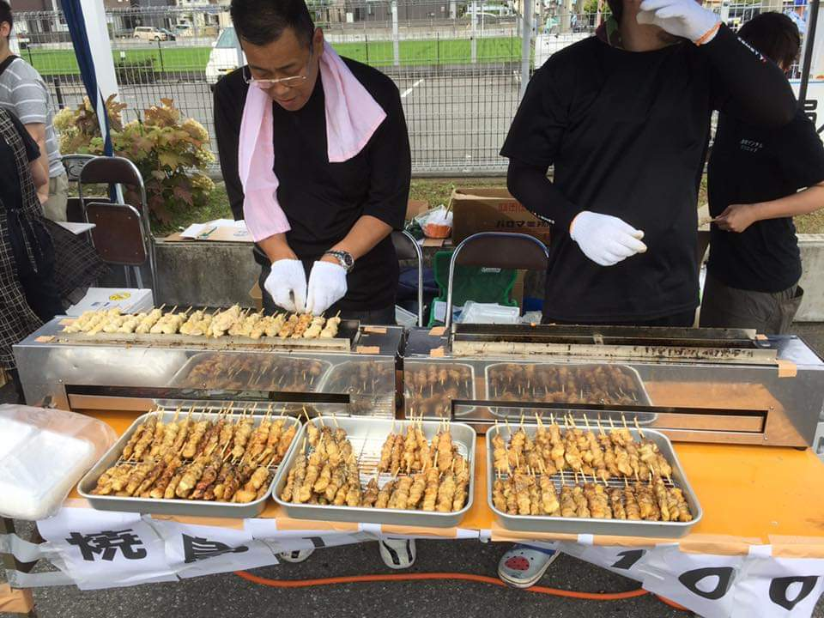
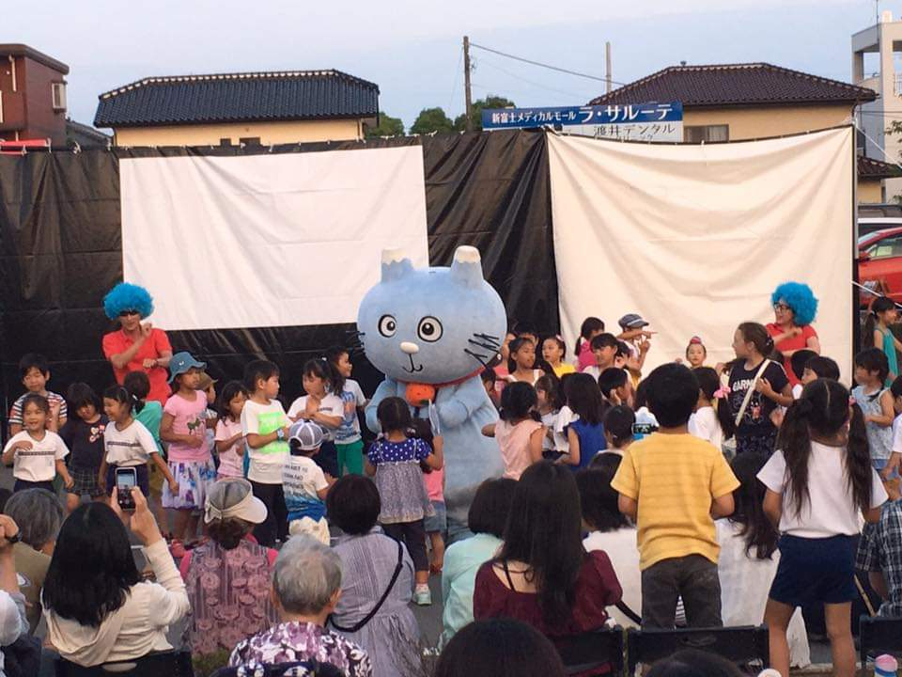

Slide 51
